Slide 1

NHIỆT LIỆT CHÀO MỪNG QUÝ THẦY CÔ VÀ CÁC EM ĐẾN VỚI TIẾT HỌC TIẾNG VIỆT
TIẾNG VIỆT 2
VIẾT: CHỮ HOA Y
Giáo viên: Tạ Thị Thắm
Sinh năm: 1979
Đơn vị: Trường Tiểu học Quốc Tuấn, huyện An Lão, thành phố Hải Phòng

Slide 2
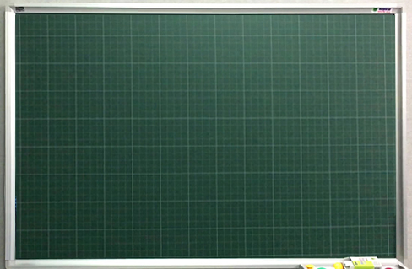
Thứ ba ngày 7 tháng 3 năm 2023
Tiếng Việt (viết)
Chữ hΞ Y

Slide 3
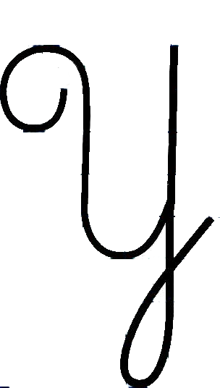

2
Chọn ý đúng nhất:
1
* Chữ hoa Y cỡ vừa cao mấy ô li ?
a) 6 dòng li
b) 8 dòng li
c) 7 dòng li

Slide 4
2
Chọn ý đúng nhất:
1
* Chữ hoa Y cỡ vừa rộng mấy ô li ?
a) 5 ô li
b) 4 ô li
c) 6 ô li

Slide 5
2
Chọn ý đúng nhất:
1
* Chữ hoa Y cỡ vừa gồm mấy nét ?
a) 4 nét
b) 3 nét
c) 2 nét

Slide 6
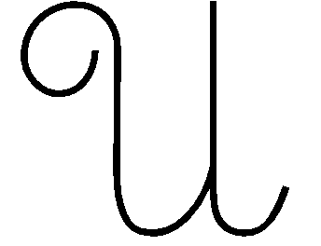
2
1

Slide 7
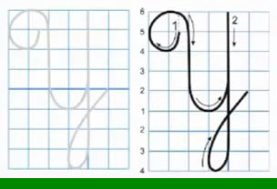

Slide 8
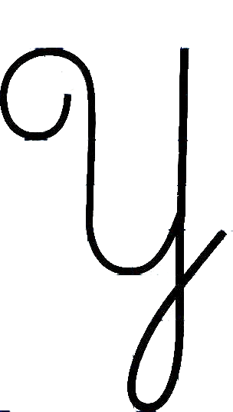

2
1

Slide 9
2
1
2
1

Slide 10
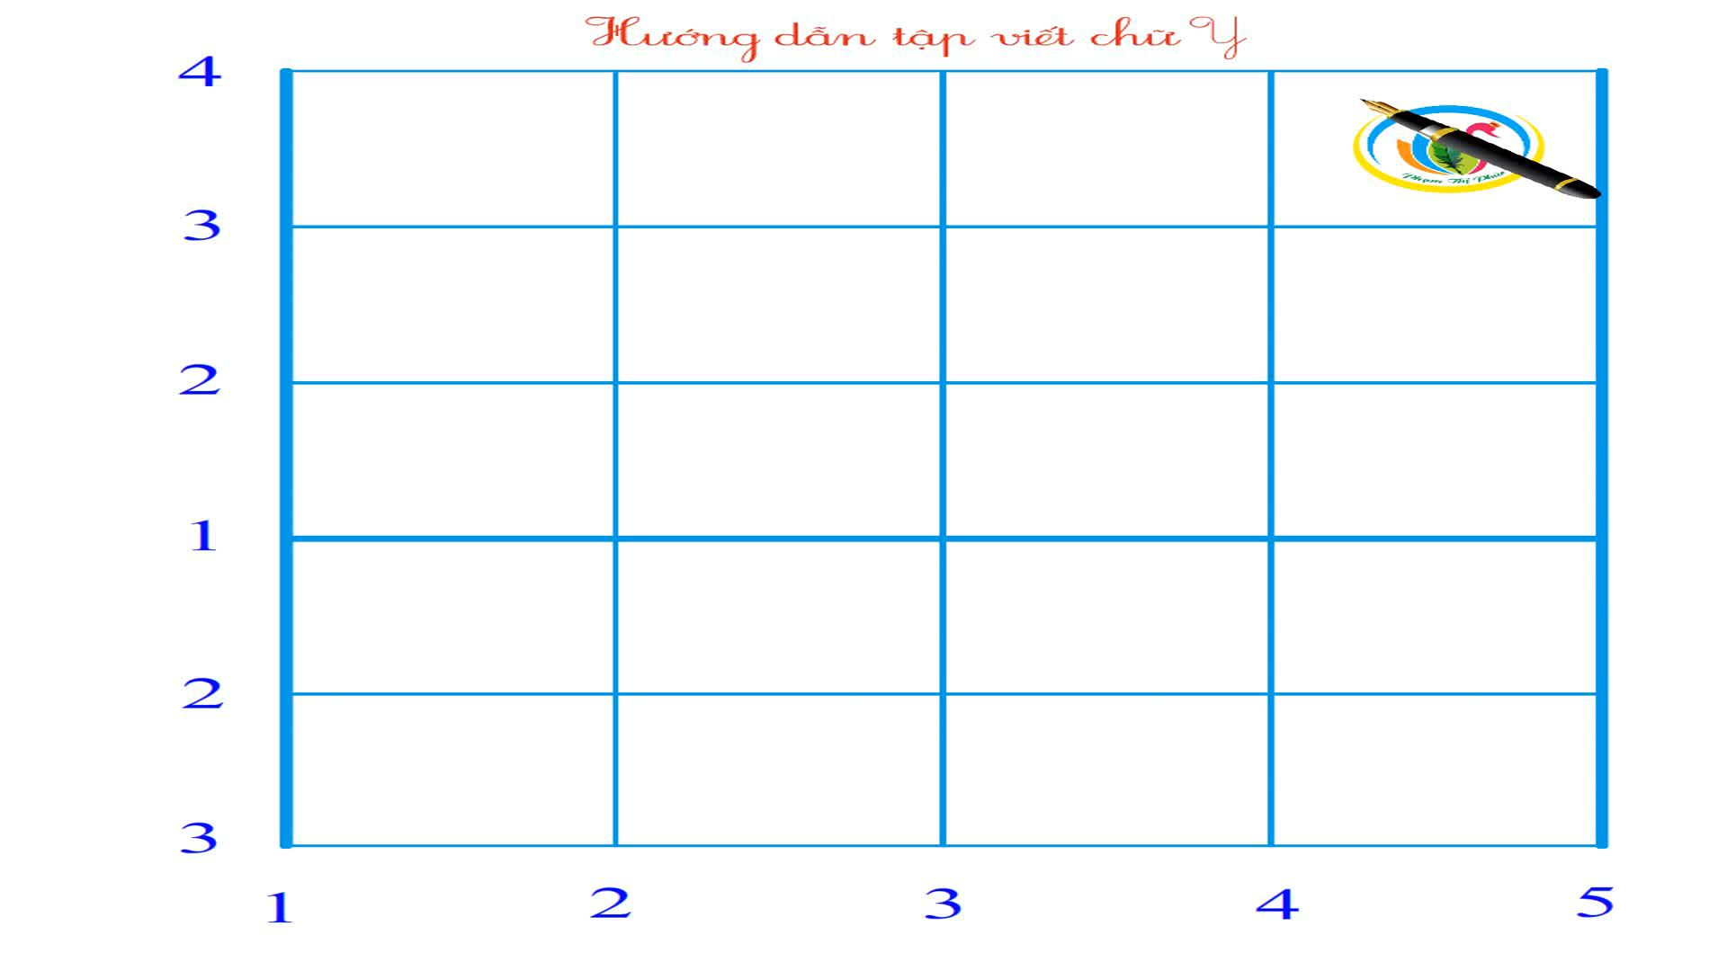

Slide 11
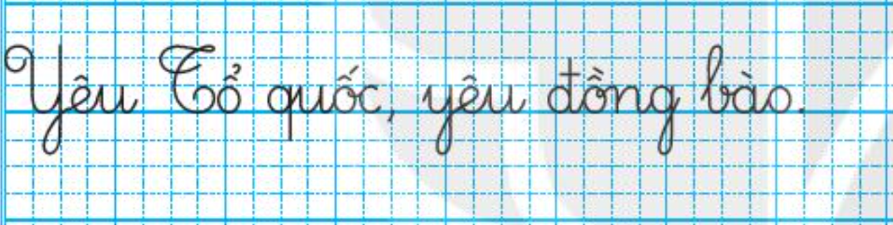

Slide 13
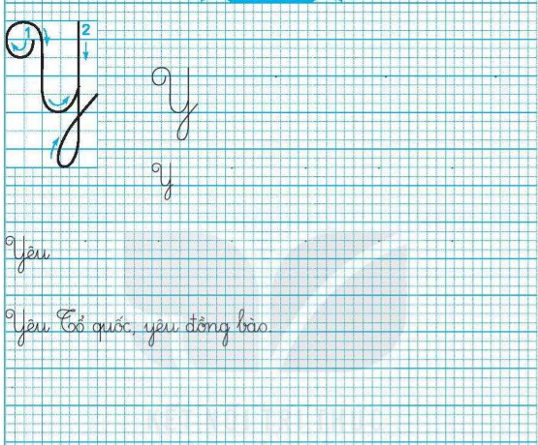
V/16

Slide 14
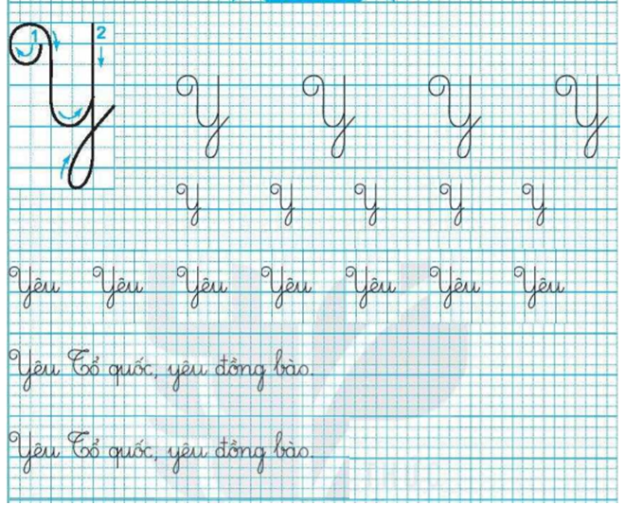

Slide 15


Slide 16
NHIỆT LIỆT CHÀO MỪNG QUÝ THẦY CÔ VÀ CÁC EM ĐẾN VỚI TIẾT HỌC TIẾNG VIỆT
TIẾNG VIỆT 2
NÓI VÀ NGHE: BẢO VỆ MÔI TRƯỜNG
Giáo viên: Tạ Thị Thắm
Sinh năm: 1979
Đơn vị: Trường Tiểu học Quốc Tuấn, huyện An Lão, thành phố Hải Phòng

Slide 17
Thứ Ba ngày 7 tháng 3 năm 2023
Tiếng Việt (nĀ và nghe)
Bảo vệ môi trường

Slide 18
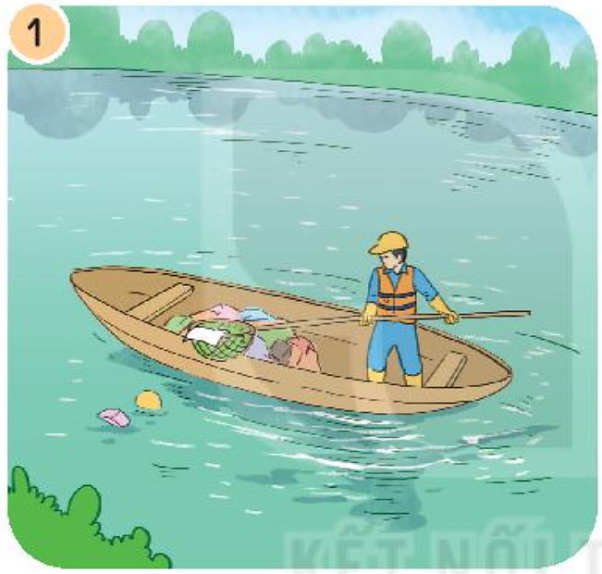
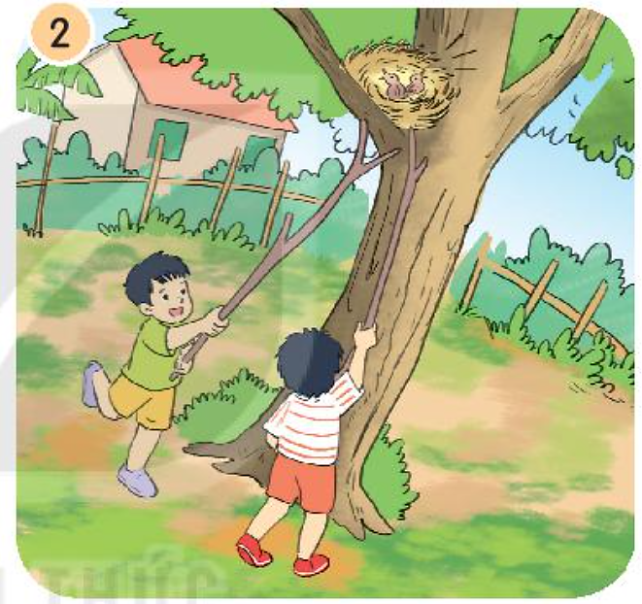

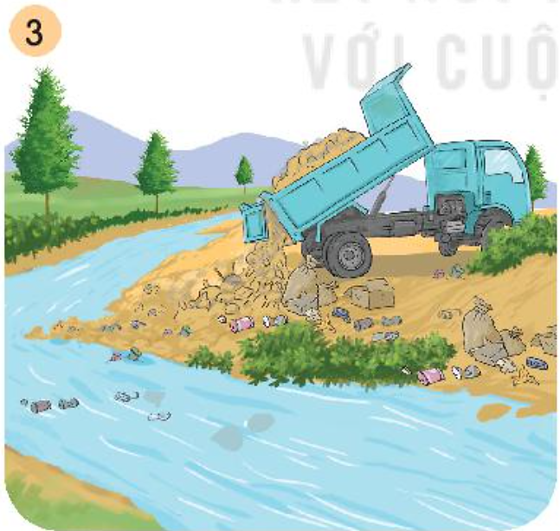
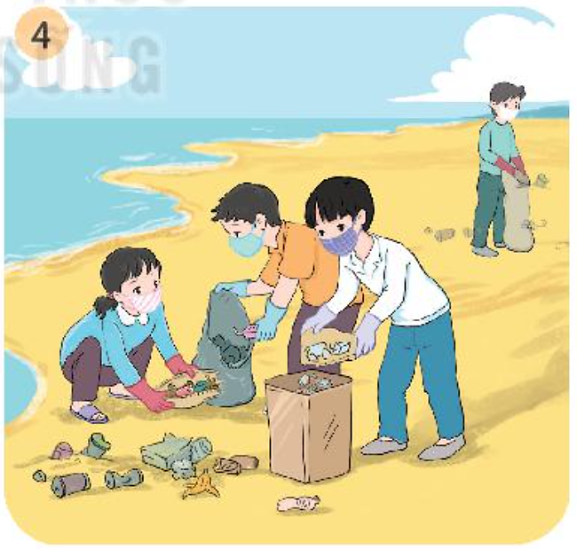
1. Nói tên các việc làm trong tranh. Cho biết những việc làm đó ảnh hưởng đến môi trường như thế nào.

Slide 19
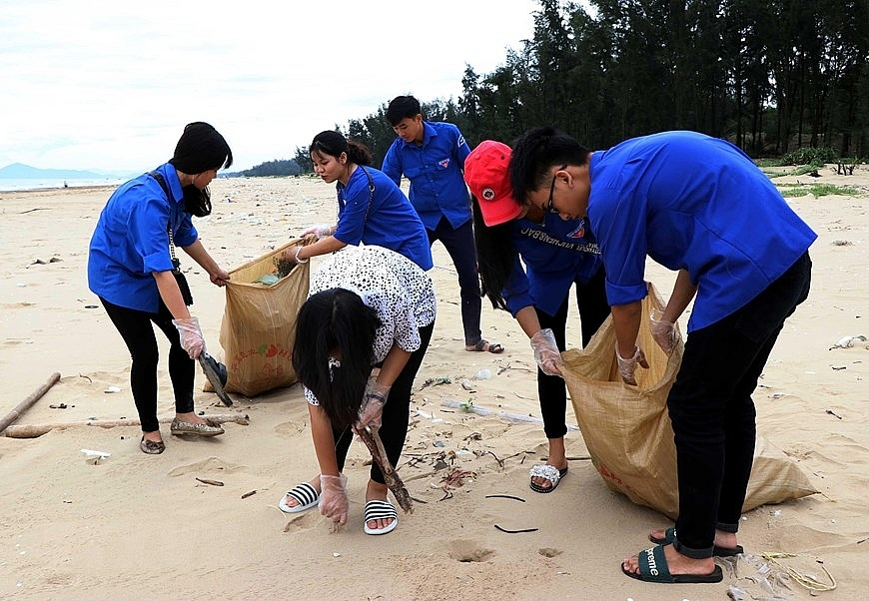
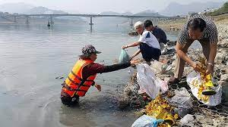
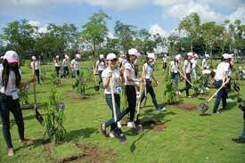
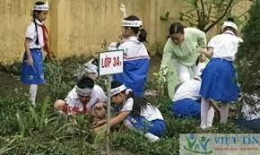
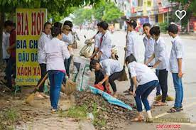
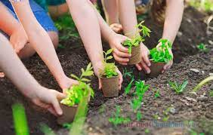
2. Em đã làm gì để góp phần giữ gìn môi trường sạch đẹp?

Slide 20
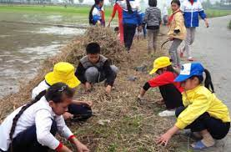
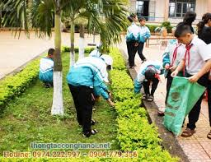
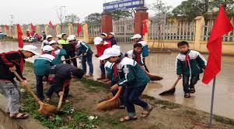
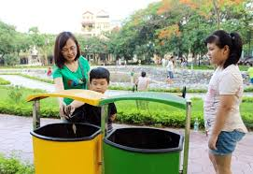
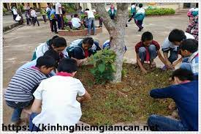

Slide 21
